Slide 1
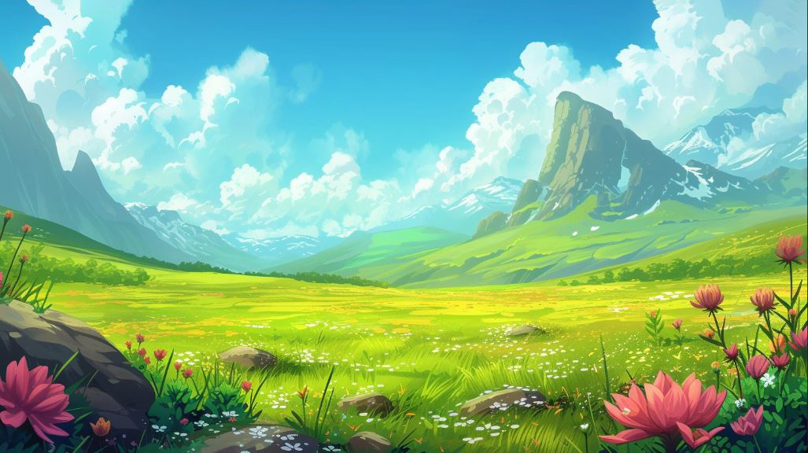
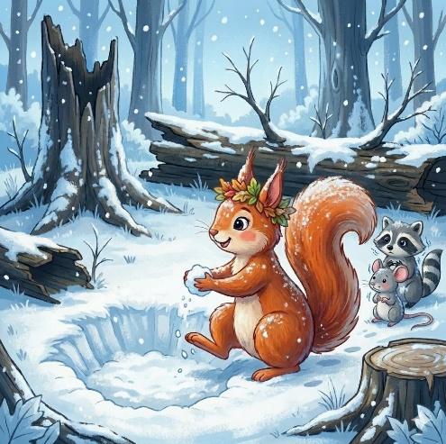
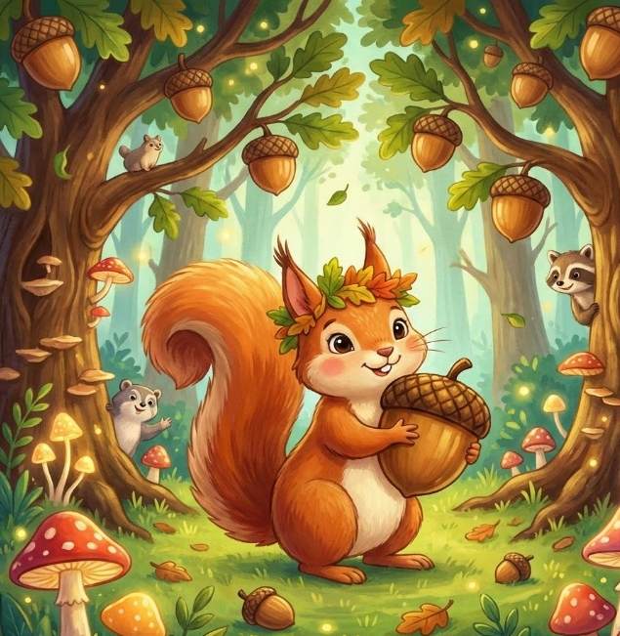
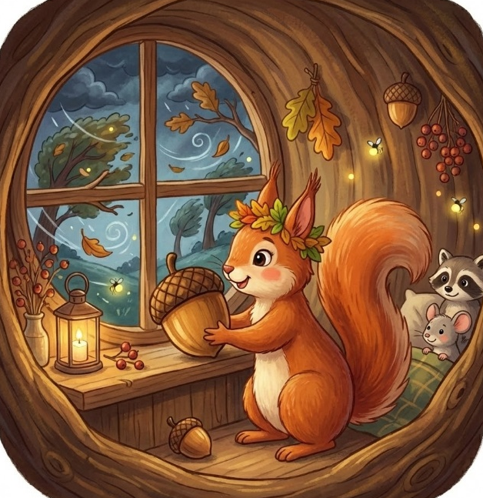

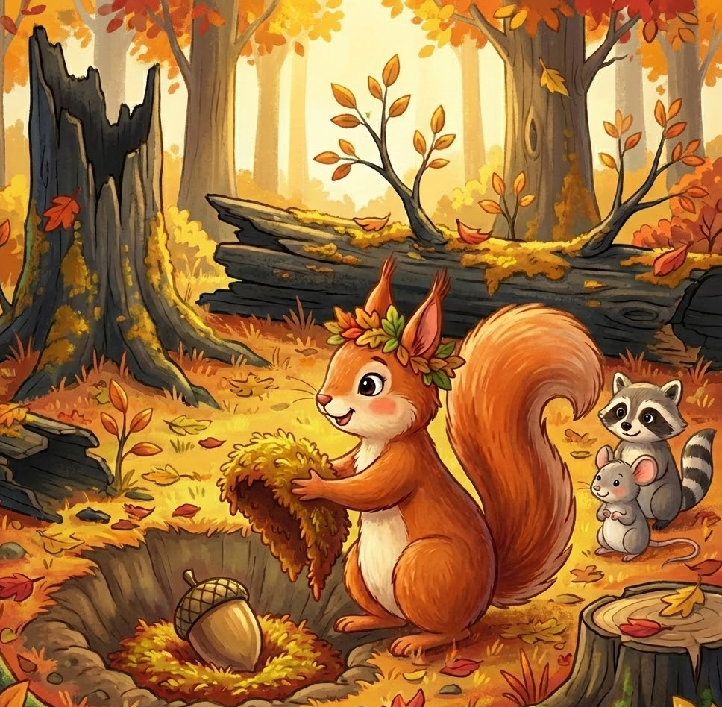
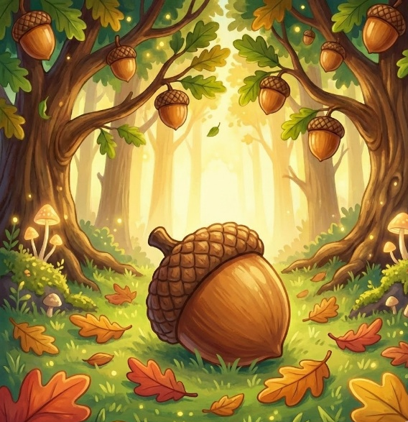
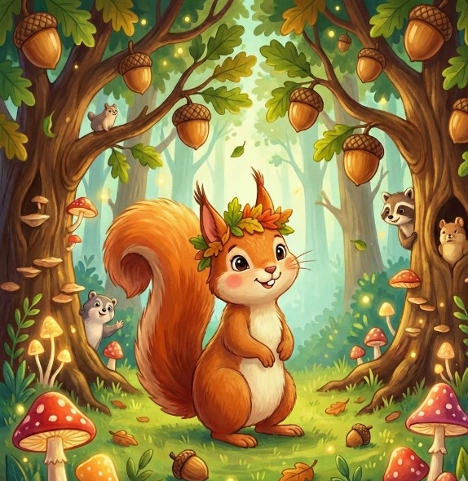
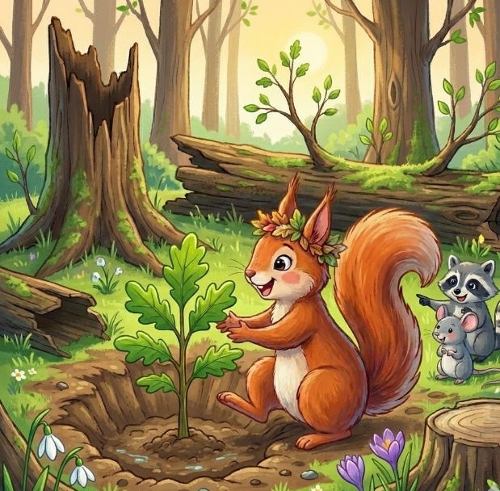
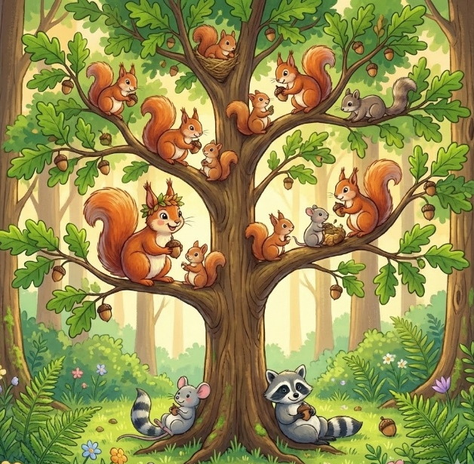





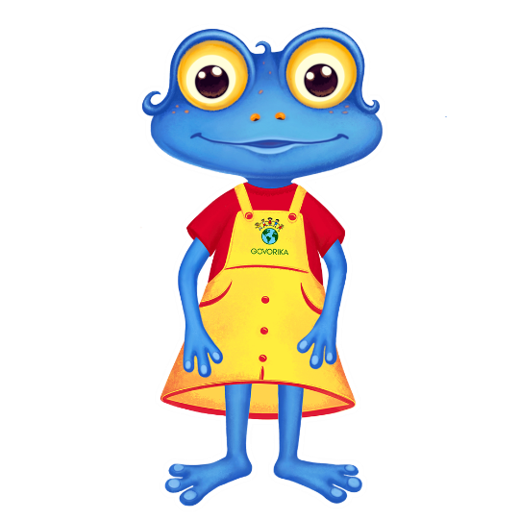

Жила-била в старом дубовом лесу белка по имени Искорка. Она была самой быстрой и самой пушистой в своём роду, но была у неё одна особенность: Искорка не просто собирала запасы на зиму, она верила, что каждый жёлудь хранит в себе какую-то тайну.
Находка под Великим Дубом
Однажды, когда осень уже раскрасила лес в золотые и багряные цвета, Искорка отправилась к самому старому дереву — Великому Дубу. Говорили, что его корни уходят в самый центр земли, а ветви касаются облаков.
Там, в густой траве, она нашла необычный жёлудь. Он был крупнее остальных, идеально гладким и отливал не обычным коричневым цветом, а настоящим изумрудным блеском.
«Ого! — подумала Искорка. — Этот точно нельзя просто съесть. В нём живёт особенная магия».
Жила-била в старом дубовом лесу белка по имени Искорка. Она была самой быстрой и самой пушистой в своём роду, но была у неё одна особенность: Искорка не просто собирала запасы на зиму, она верила, что каждый жёлудь хранит в себе какую-то тайну.
Находка под Великим Дубом
Однажды, когда осень уже раскрасила лес в золотые и багряные цвета, Искорка отправилась к самому старому дереву — Великому Дубу. Говорили, что его корни уходят в самый центр земли, а ветви касаются облаков.
Там, в густой траве, она нашла необычный жёлудь. Он был крупнее остальных, идеально гладким и отливал не обычным коричневым цветом, а настоящим изумрудным блеском.
«Ого! — подумала Искорка. — Этот точно нельзя просто съесть. В нём живёт особенная магия».
Жила-била в старом дубовом лесу белка по имени Искорка. Она была самой быстрой и самой пушистой в своём роду, но была у неё одна особенность: Искорка не просто собирала запасы на зиму, она верила, что каждый жёлудь хранит в себе какую-то тайну.
Находка под Великим Дубом
Однажды, когда осень уже раскрасила лес в золотые и багряные цвета, Искорка отправилась к самому старому дереву — Великому Дубу. Говорили, что его корни уходят в самый центр земли, а ветви касаются облаков.
Там, в густой траве, она нашла необычный жёлудь. Он был крупнее остальных, идеально гладким и отливал не обычным коричневым цветом, а настоящим изумрудным блеском.
«Ого! — подумала Искорка. — Этот точно нельзя просто съесть. В нём живёт особенная магия».
Жила-била в старом дубовом лесу белка по имени Искорка. Она была самой быстрой и самой пушистой в своём роду, но была у неё одна особенность: Искорка не просто собирала запасы на зиму, она верила, что каждый жёлудь хранит в себе какую-то тайну.
Находка под Великим Дубом
Однажды, когда осень уже раскрасила лес в золотые и багряные цвета, Искорка отправилась к самому старому дереву — Великому Дубу. Говорили, что его корни уходят в самый центр земли, а ветви касаются облаков.
Там, в густой траве, она нашла необычный жёлудь. Он был крупнее остальных, идеально гладким и отливал не обычным коричневым цветом, а настоящим изумрудным блеском.
«Ого! — подумала Искорка. — Этот точно нельзя просто съесть. В нём живёт особенная магия».
Жила-била в старом дубовом лесу белка по имени Искорка. Она была самой быстрой и самой пушистой в своём роду, но была у неё одна особенность: Искорка не просто собирала запасы на зиму, она верила, что каждый жёлудь хранит в себе какую-то тайну.
Находка под Великим Дубом
Однажды, когда осень уже раскрасила лес в золотые и багряные цвета, Искорка отправилась к самому старому дереву — Великому Дубу. Говорили, что его корни уходят в самый центр земли, а ветви касаются облаков.
Там, в густой траве, она нашла необычный жёлудь. Он был крупнее остальных, идеально гладким и отливал не обычным коричневым цветом, а настоящим изумрудным блеском.
«Ого! — подумала Искорка. — Этот точно нельзя просто съесть. В нём живёт особенная магия».
Жила-была в старом дубовом лесу белка по имени Искорка. Она была самой быстрой и самой пушистой в своём роду, но была у неё одна особенность: Искорка не просто собирала запасы на зиму, она верила, что каждый жёлудь хранит в себе какую-то тайну.
Однажды, когда осень уже раскрасила лес в золотые и багряные цвета, Искорка отправилась к самому старому дереву — Великому Дубу. Говорили, что его корни уходят в самый центр земли, а ветви касаются облаков.
Там, в густой траве, она нашла необычный жёлудь. Он был крупнее остальных, идеально гладким и отливал не обычным коричневым цветом, а настоящим изумрудным блеском.
«Ого! — подумала Искорка. — Этот точно нельзя просто съесть. В нём живёт особенная магия».
Искорка принесла жёлудь в своё дупло и положила на самое видное место. Вечером, когда за окном завыл холодный ветер, она услышала тоненький голосок: — Почему ты не спрятала меня в землю, рыжая хозяйка?
Белка подскочила от неожиданности: — Ты умеешь говорить? Я хотела сохранить тебя, ты такой красивый! — Красота жёлудя — не в его скорлупе, — ответил голос. — А в том, кем он может стать. Мы, жёлуди, — это спящие великаны. Если ты просто съешь меня или оставишь в дупле, магия исчезнет. Но если ты посадишь меня там, где лес поредел, я превращусь в твоего защитника.
Что произошло потом:
Зимой Искорка часто приходила к этой поляне и утаптывала снег, чтобы её «великану» было теплее.
Весной, когда стаял снег, из земли проклюнулся крепкий зелёный росток.
Через много лет на месте пустой поляны зашумел молодой дуб, дающий кров и еду сотням других белок.
Мораль сказки
Искорка поняла важную вещь: настоящее богатство — это не то, что ты накопил для себя, а то, что ты посадил для будущего. С тех пор она стала называть себя не просто собирательницей, а Хранительницей Леса. Каждый десятый жёлудь она не прятала в кладовую, а дарила земле.
Вопросы к сказке:
1. На внимательность (проверим, что запомнилось)
Как звали главную героиню сказки и почему ей дали такое имя?
Чем необычный жёлудь отличался от всех остальных?
Где Искорка нашла этот волшебный жёлудь?
2. На размышление (подумаем «почему?»)
Почему Искорка не съела изумрудный жёлудь сразу, хотя была голодна?
Зачем белка приходила на поляну зимой и утаптывала снег?
Почему в конце сказки Искорка стала называть себя «Хранительницей Леса», а не просто собирательницей?
3. Творческие и личные вопросы
Если бы ты нашел волшебный жёлудь, какое желание ты бы попросил его исполнить
Искорка задумалась. Зима обещала быть суровой, и каждый жёлудь был на счету. Но слова «спящий великан» не давали ей покоя. Весь следующий день она провела, бегая по лесу и выбирая лучшее место.
Она нашла пустую поляну, где когда-то молния повалила старые деревья. Искорка вырыла глубокую ямку, уложила туда изумрудный жёлудь и накрыла его мягким мхом.

